Slide 1
ФБУН «Уфимский НИИ медицины труда и экологии человека», г. Уфа
Тема доклада:
Анализ изменения экспрессии гена Nfe2l2 при лекарственной коррекции токсических
повреждений в печени крыс, вызванных этанолом
Автор работы:
м.н.с. отдела токсикологии и генетики Валова Я.В.
Notes:
1

Slide 2
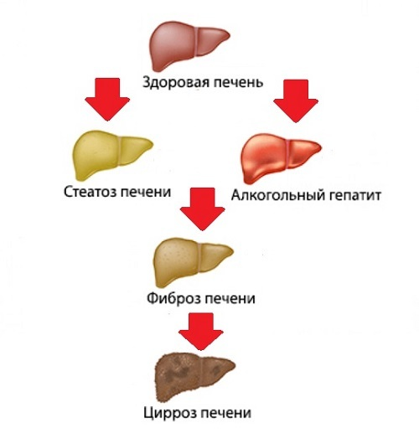
Актуальность
Алкогольный гепатит развивается у 8–15% лиц с алкогольной зависимостью
Существующие методы лечения не всегда позволяют достичь клинически значимых улучшений, особенно у больных с тяжелыми формами поражения печени
Существует потребность в разработке методов диагностики и оценки эффективности лекарственных препаратов
Notes:
2

Slide 3

Цель
Цель
Оценка уровня экспрессии гена Nfe2l2 после применения гепатопротекторных препаратов (гептор, мексидол, оксиметилурацил) у крыс с индуцированным острым алкогольным поражением печени.
Notes:
3

Slide 4
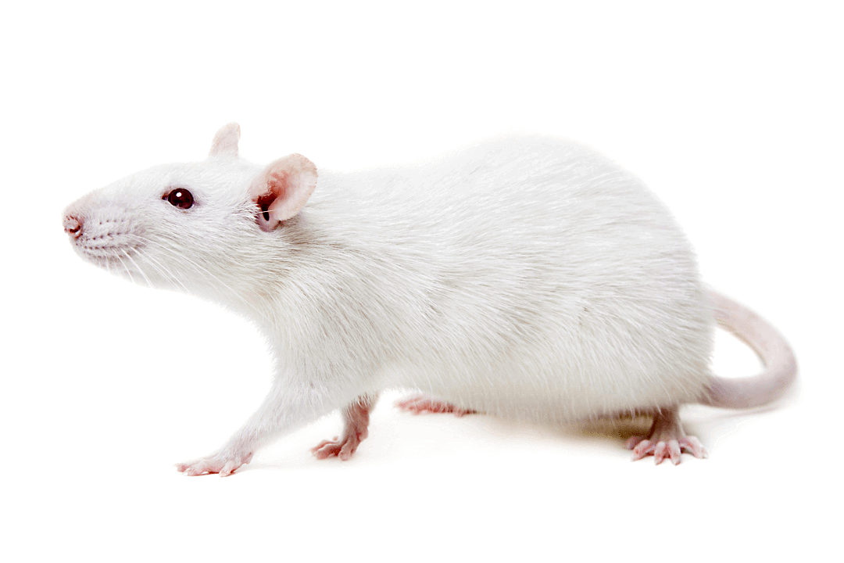
Материалы и методыи методы
Группы
Контрольная группа (N=12) | Этанол (N=12) | Этанол + Мексидол (N=12) | Этанол + Гептор (N=12) | Этанол + ОМУ (N=12)
Физраствор | 4 г/кг 40% EtOH | 4 г/кг 40% EtOH+ 1 мг/кг Мексидола | 4 г/кг 40% EtOH+ 0,09 мг/кг Гептора | 40% EtOH+ 50 мг/кг ОМУ
Notes:
4

Slide 5
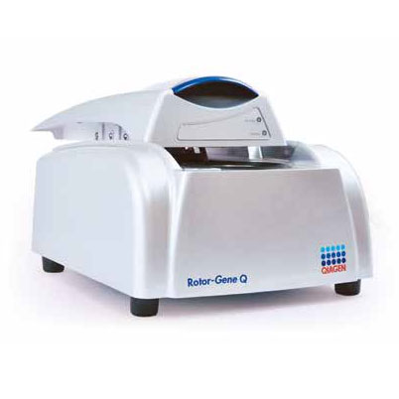
Материалы и методы
Материалы и методыи методы
Экстракция тотальной РНК тризолом из ткани печени
Обратная транскрипция
Амплификация в режиме реального времени на приборе Rotor Gene (QIAGEN)
Notes:
5

Slide 6
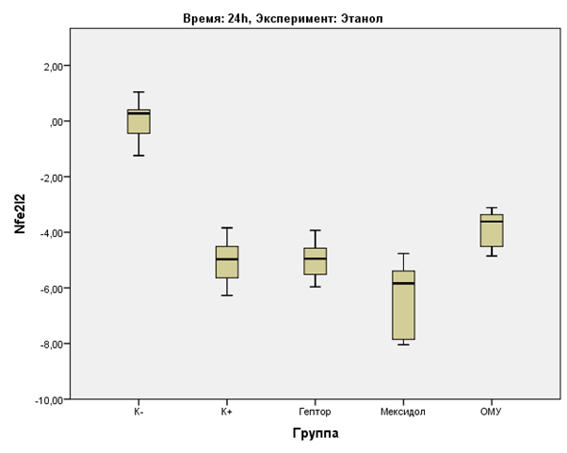
Кратность экспрессии гена Nfe2l2 при интоксикации этанолом под влиянием гепатопротекторов через 24 часа
Notes:
6

Slide 7
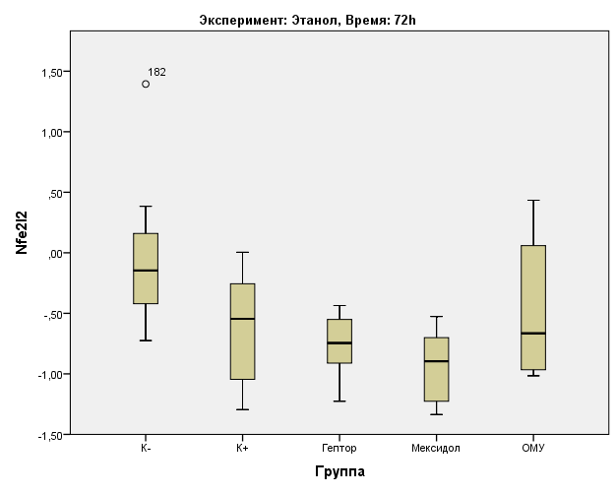
Вывод
Кратность экспрессии гена Nfe2l2 при интоксикации этанолом под влиянием гепатопротекторов через 72 часа
Notes:
7

Slide 8
Выводы
Спустя сутки после введения этанола во всех экспериментальных группах отмечалось снижение уровня экспрессии гена Nfe2l2 по сравнению с группой отрицательного контроля
При сравнении уровня экспрессии гена Nfe2l2 в группах после лечения с группой положительного контроля спустя сутки не было зарегистрировано значимых различий
Спустя 3 суток не было отмечено статистически значимых изменений экспрессии гена Nfe2l2 в группе, получавшей этанол и группе отрицательного контроля
Спустя 3 суток уровень мРНК в группе, получавшей после затравки «Мексидол», оказался значительно ниже, чем в группе отрицательного контроля

Slide 9
Благодарю за внимание!
Notes:
9

